Slide 1
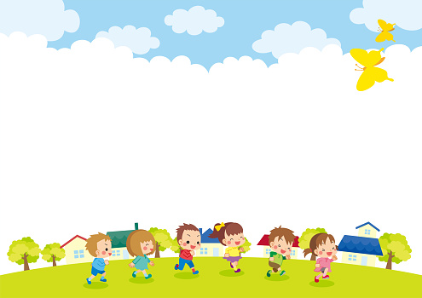

UBND PHƯỜNG HƯNG ĐẠO
TRƯỜNG TIỂU HỌC ĐA PHÚC
NHIỆT LIỆT CHÀO MỪNG QUÝ THẦY CÔ GIÁO VÀ CÁC EM HỌC SINH ĐẾN VỚI TIẾT HỌC
Môn: Khoa học - Lớp 4
Bài: Chế độ ăn uống cân bằng(T3)
GV THỰC HIỆN: PHẠM THỊ THU HƯƠNG
Năm học: 2025 - 2026

Slide 2
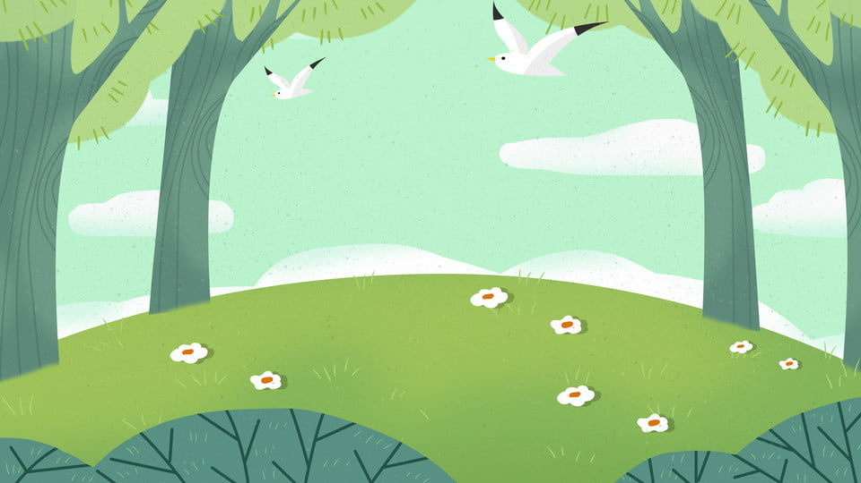


NHIỆM VỤ
Câu 1: Sữa và các sản phẩm từ sữa nên uống bao nhiêu một ngày?
Từ 400 đến 600 ml

Slide 3
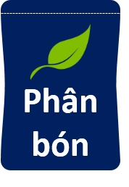
NHIỆM VỤ
Câu 2: Rau lá, rau củ quả nên ăn bao nhiêu một ngày?
Từ 150g đến 250g

Slide 4

NHIỆM VỤ
Câu 3: Muối nên ăn bao nhiêu một ngày?
Dưới 4 g

Slide 5


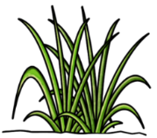
CÙNG CHĂM SÓC CÂY
CHÚC MỪNG
NHIỆM VỤ

Slide 6
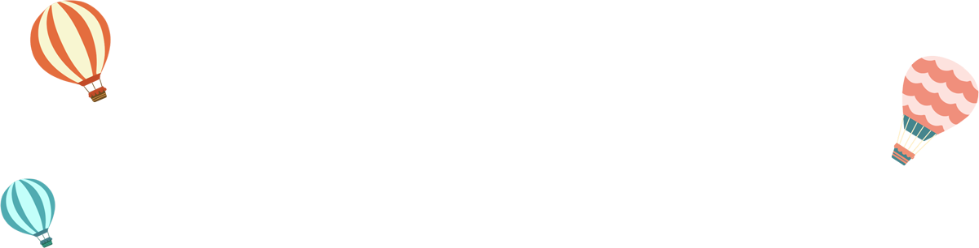

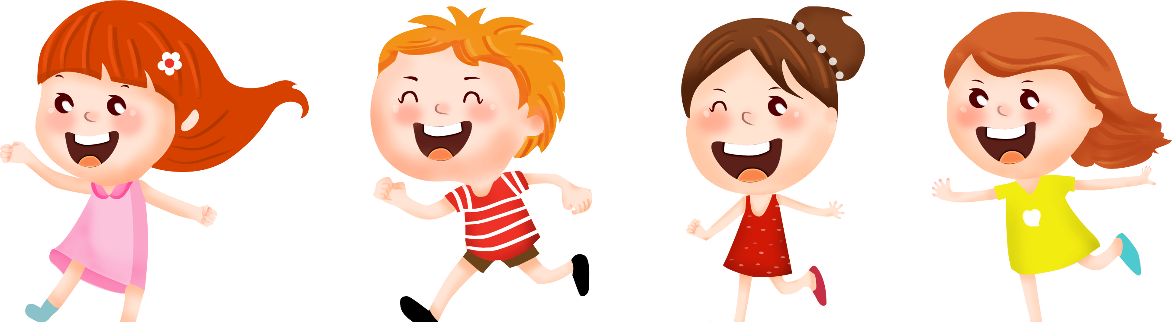
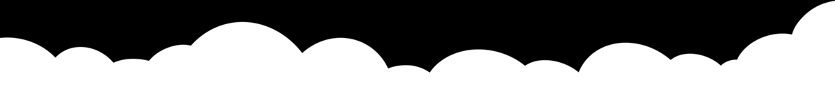

Slide 7


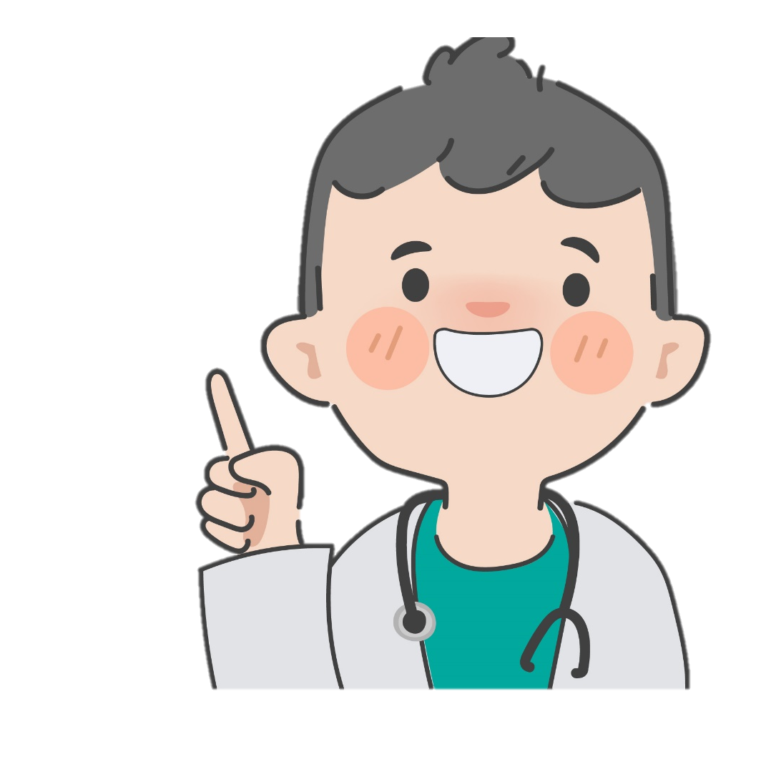

Những thức ăn đồ uống nào chứa nhiều đường cần ăn ít, chứa nhiều muối cần ăn hạn chế?
Những thức ăn nào không cần sử dụng thêm gia vị chấm khi ăn?
Nếu đã ăn canh trong bữa ăn có cần uống nước lọc trong ngày nữa không? Vì sao?

Slide 8
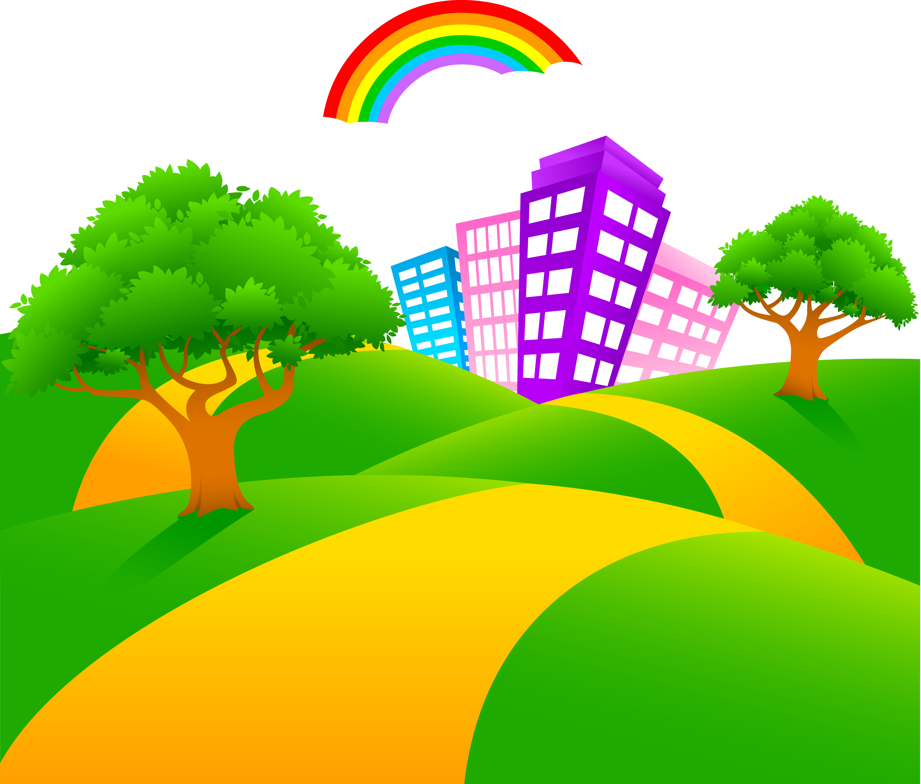
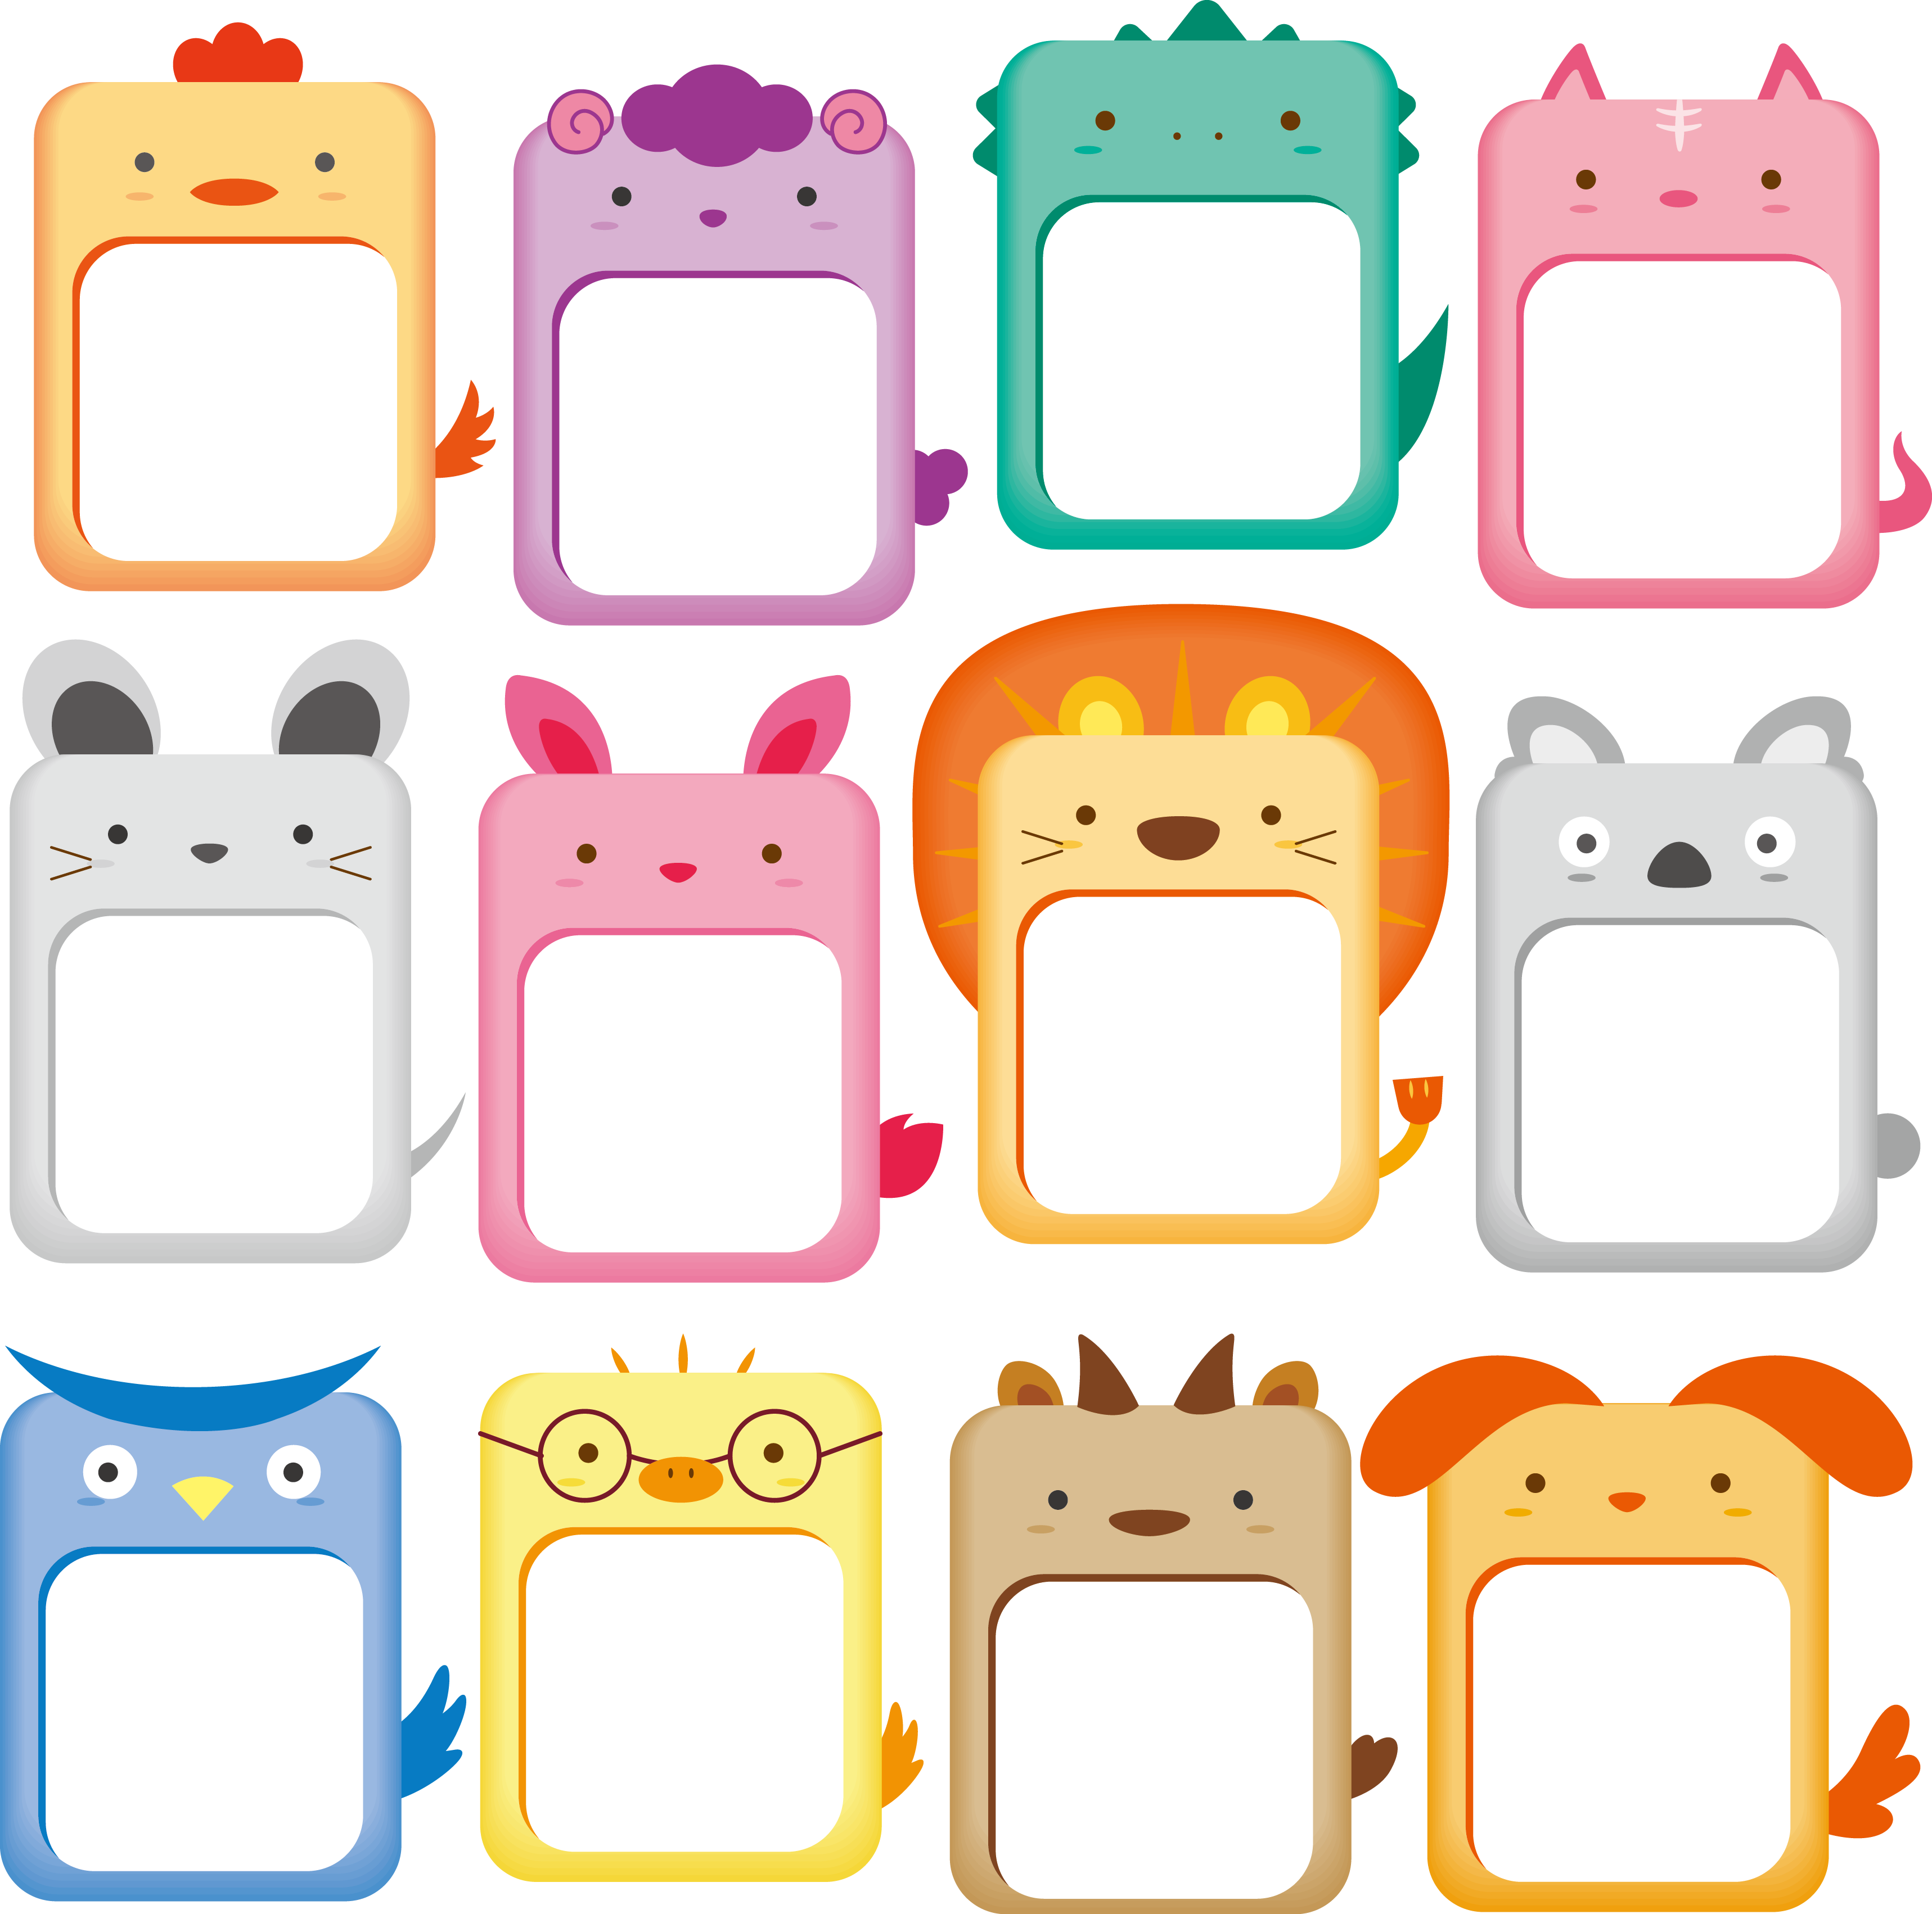
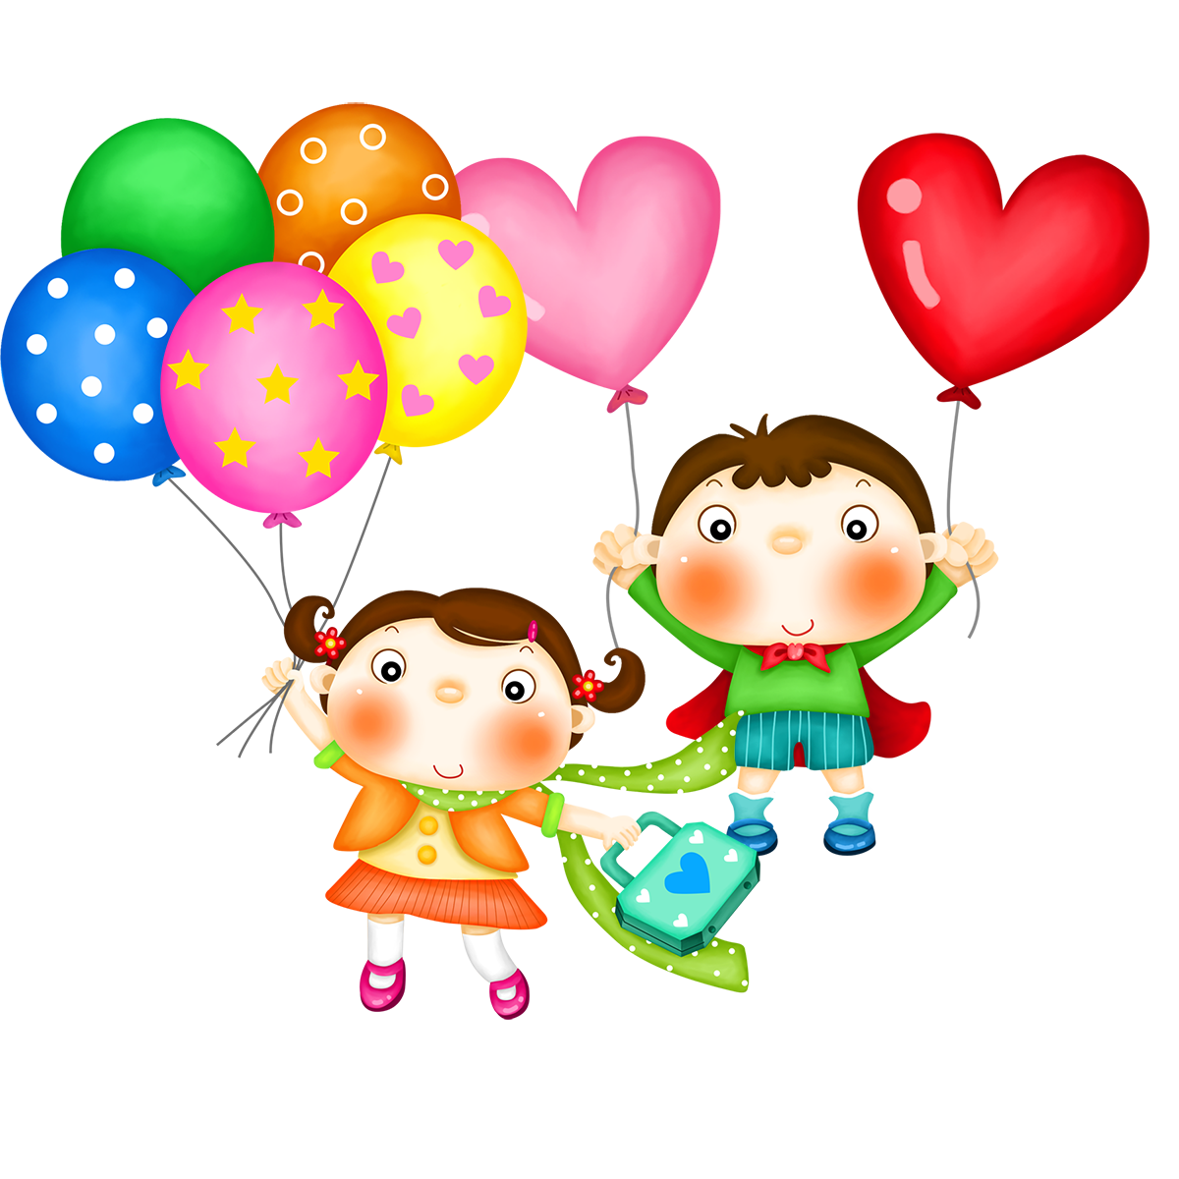
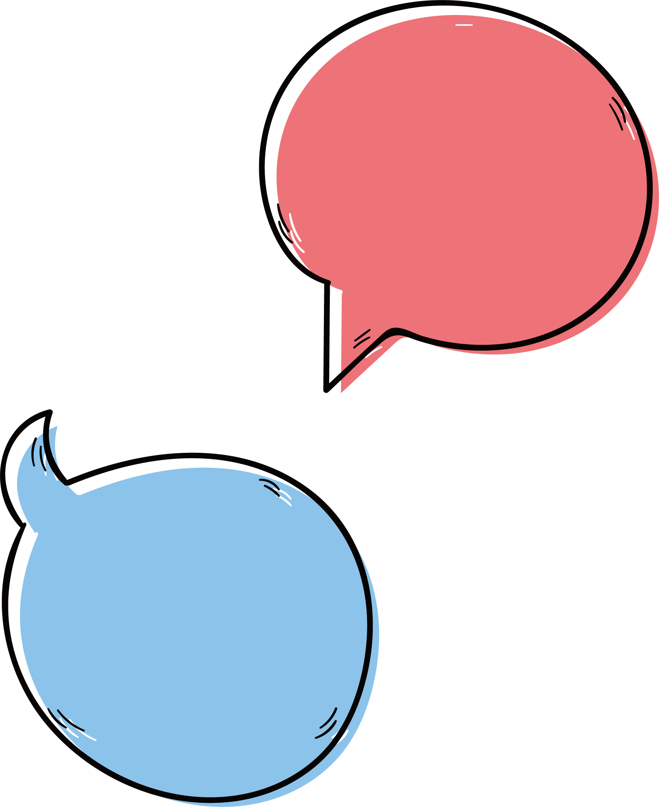
Trình bày trước lớp
Trình bày trước lớp
Nhận xét
Trình bày

Slide 9
Những thức ăn đồ uống nào chứa nhiều đường cần ăn ít, chứa nhiều muối cần ăn hạn chế?
Các loại thực phẩm có chứa nhiều đường như bánh kẹo, sữa có đường, nước ngọt,... cần ăn ít.
Các thức ăn chứa nhiều muối như thức ăn nhanh, đồ hộp, đồ ăn vặt,... chứa nhiều muối cần ăn hạn chế.

Slide 10
Những thức ăn nào không cần sử dụng thêm gia vị chấm khi ăn?
Thức ăn không cần sử dụng thêm gia vị chấm khi ăn: rau củ xào, thịt xào, thịt kho, cá kho...

Slide 11
Nếu đã ăn canh trong bữa ăn có cần uống nước lọc trong ngày nữa không? Vì sao?
Dù đã ăn canh trong các bữa cơm vẫn cần uống nước lọc trong ngày, vì lượng nước canh chưa đủ, có thể mặn không tốt. Cơ thể cần đủ nước để thực hiện các hoạt động sống.

Slide 12
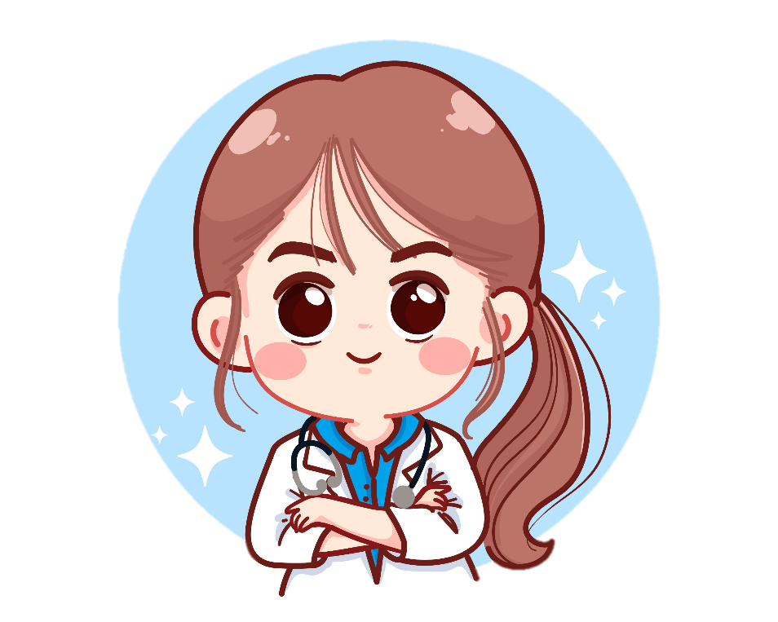
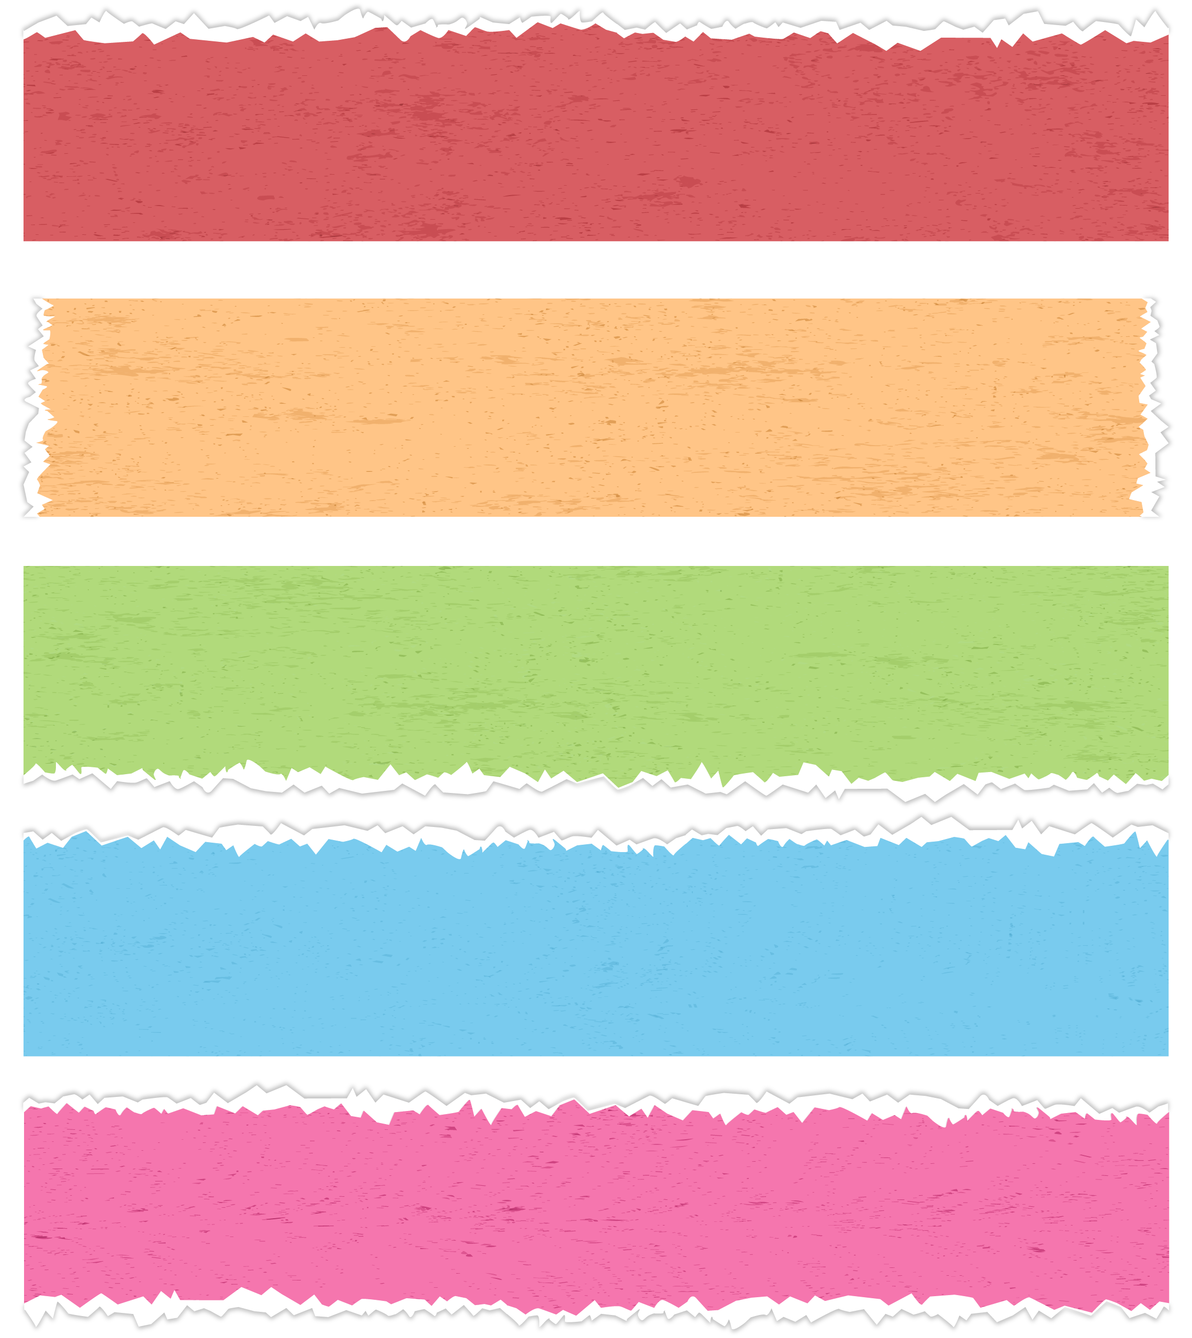
Em có biết
Thói quen ăn uống của người Việt Nam trong bữa ăn thường có thêm các loại gia vị chấm chứa muối như bột canh, nước chấm,... ngay cả với các món rau củ xào, thịt xảo,... Đây là một trong những nguyên nhân gây thừa lượng muối cần thiết cho cơ thể. Để có bữa ăn lành mạnh, tốt cho sức khoẻ, em hãy hạn chế sử dụng thêm các loại gia vị chấm trong các bữa ăn.

Slide 13
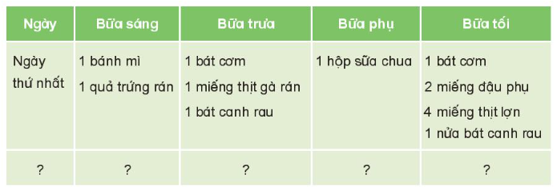
1. Liệt kê các thức ăn, đồ uống em đã ăn hai ngày gần đây ở nhà, ở trường theo gợi ý sau:

Slide 14
Ví dụ:
Ngày | Bữa sáng | Bữa trưa | Bữa phụ | Bữa tối
Ngày thứ nhất | 1 hộp xôi đậu xanh | 1 bát cơm 2 miếng cá kho 1 bát canh cải bó xôi 2 miếng dưa hấu | 1 hộp sữa tươi 1 cái bánh bí đỏ | 1 bát cơm 1 nửa bát tôm rang thịt 1 nửa bát đỗ quả xào 1 bát canh rau
Ngày thứ hai | 1 hộp xôi 4 miếng thịt kho | 1 bát bún thịt bò 1 bánh ca-ra-men | 1 hộp sữa chua 2 cái bánh quy | 1 bát cơm 3 miếng đậu phụ 3 miếng cá chiên 1 bát canh thịt

Slide 15
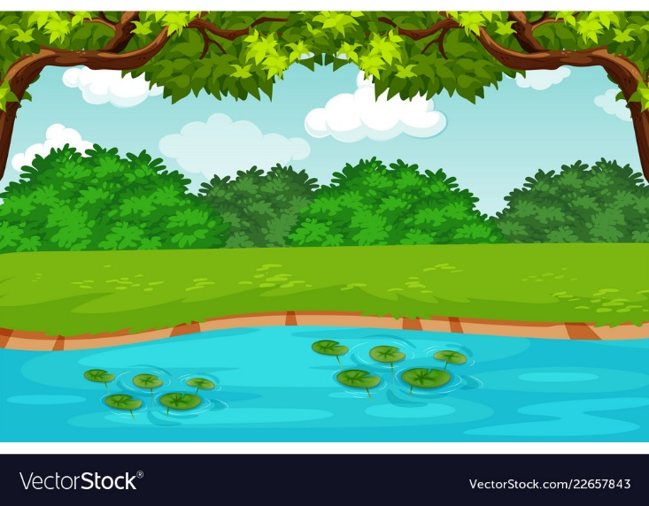

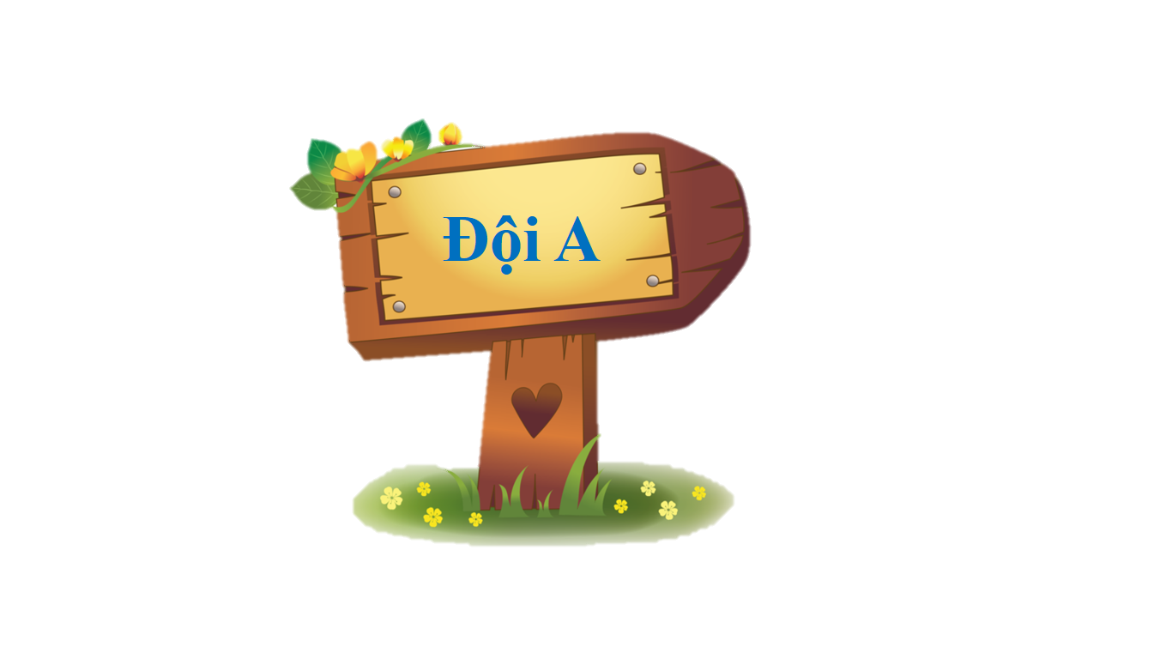

Câu Hỏi
2. Trẻ em không nên uống thường xuyên loại nước nào sau đây:
15
14
13
12
11
10
9
8
7
6
5
4
3
2
1
0
A. Sữa tươi
C. Nước hoa quả
B. Nước ngọt có ga
D. Sữa chua

